Slide 1
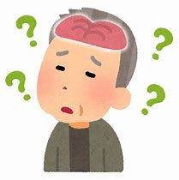
みんなで楽しく認知症予防
記憶力をきたえられるような簡単なゲームを遊んでもらうことで、世の中で問題となっている認知症への対策に少しでも貢献できないかと考えた。

Slide 2
仮説
実習で学んだシーケンス回路や、
電気回路の知識を利用
↓
記憶力を使う工夫を入れて誰もが知っているようなゲーム装置を作成できれば
↓
楽しみながら、ゲーム感覚で記憶力を鍛えることができるのではないか？
Notes:
機械科の授業実習を通し
工作物の加工、シーケンス制御、電気回路などの

Slide 3
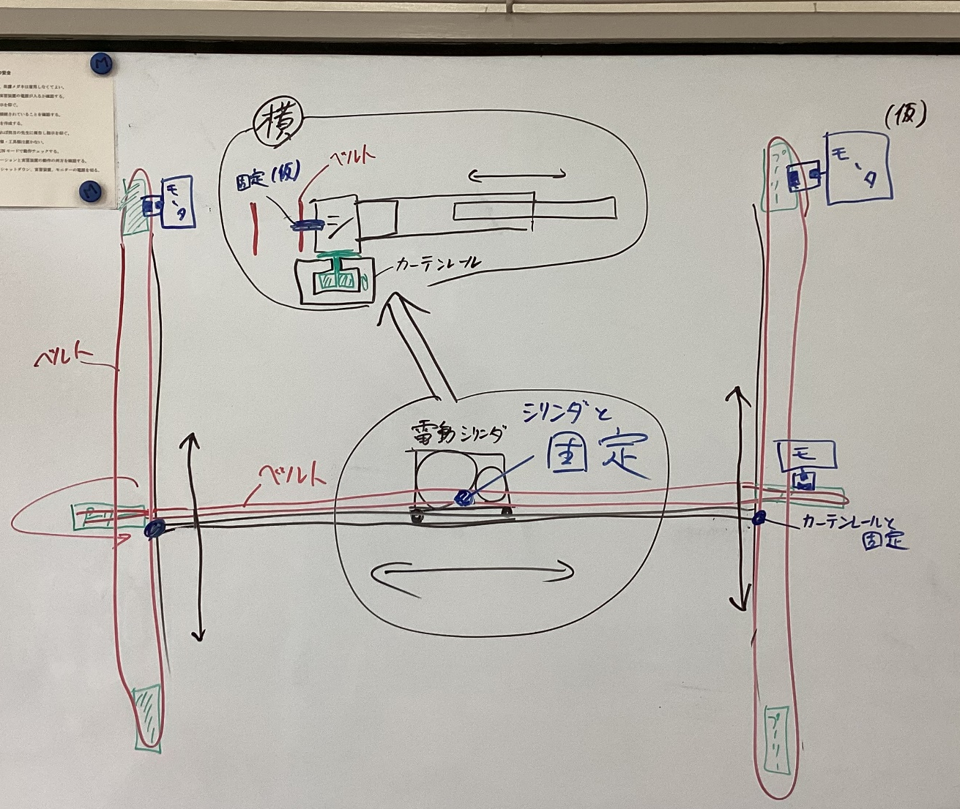
研究内容
棒で押すタイプのクレーンゲームのような装置を作成し、記憶力が試されるような工夫を組み込む
ボタン

Slide 4
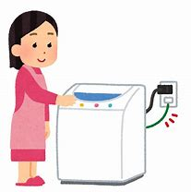
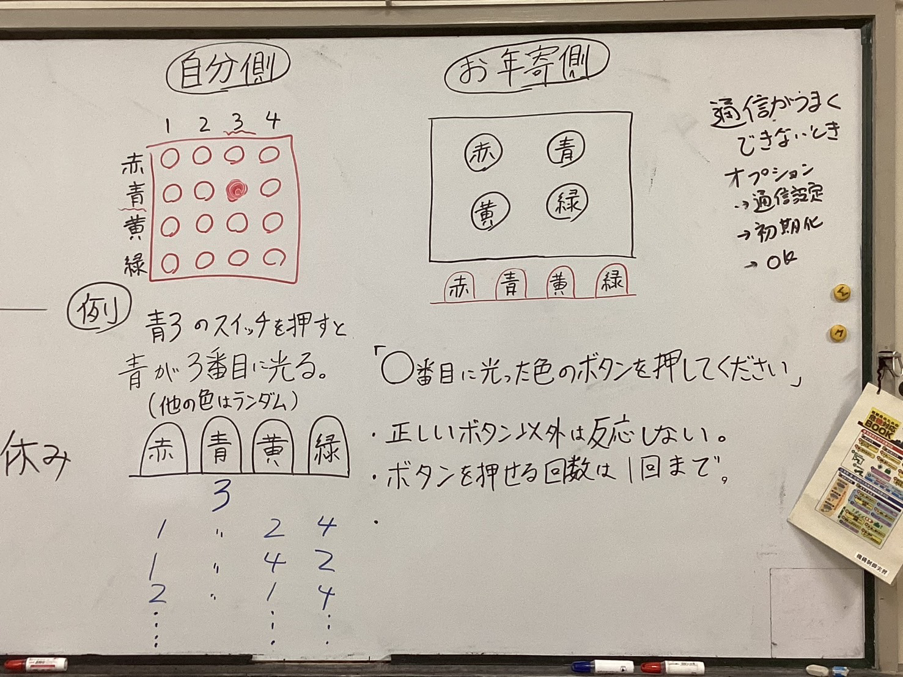
技術的知識
・シーケンス回路
一度に複数のアクチュエータ（電気などを運動へ変換する総置。例：モーター）を動かすために利用する回路
使用例：洗濯機、信号機など
←このように、このボタンを押したらこのスイッチが光るなどをプログラミングしました！

Slide 5
今後の取り組み
まずは、発表の場として浜高祭が控えている。
その際に使って体験してもらう中で故障が起きる可能性もある。
そのため、耐久性などについて追及し続け不具合なく、自分たちの目的である認知症予防ができる装置となるように今後は取り組んでいきたいと思う。
また、デザインも豊かなものにしていきたいと考えている。

Slide 6
まとめ
みんなで楽しく認知症予防というコンセプトをもとに、何を作るかを考えた。
実習で学んだ知識を利用すれば、ゲーム装置を作って、記憶力を鍛えることができると考えた！
「シーケンス回路を主に使用」
今の課題として、耐久性及び実際に思ったように動くかなどの課題がある。
まずは浜工祭に向けて調整していきたい！

